Slide 1
PELUANG

Slide 2

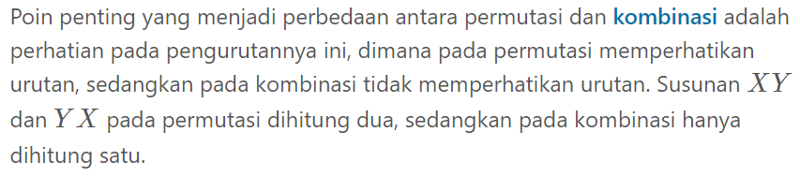

Slide 3
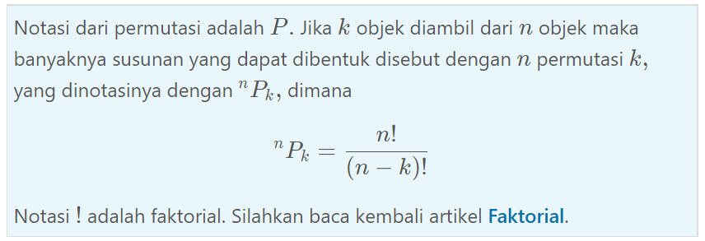
Notasi dan Rumus Permutasi

Slide 4

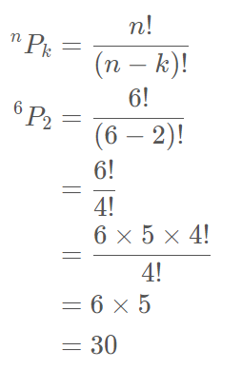
contoh soal
1
Tentukan hasil dari
Penyelesaian:

Slide 5

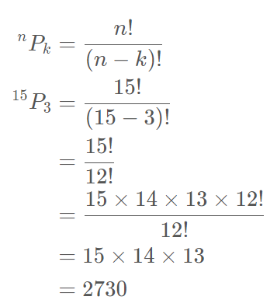
2
Tentukan hasil dari
Penyelesaian:

Slide 6

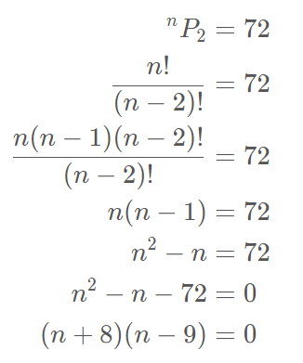
3
Penyelesaian:

Slide 7
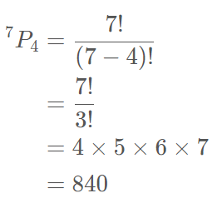
4
Sebuah organisasi mahasiswa memiliki 7 orang yang kompeten untuk mengisi posisi ketua, wakil ketua, sekretaris dan bendahara. Berapakah banyaknya cara untuk memilih susunan posisi tersebut?
Penyelesaian:
Tujuh orang yang kompeten akan menenpati empat posisi, sehingga banyaknya susunan yang akan dibentuk adalah 7 kombinasi 4, yaitu

